Slide 1
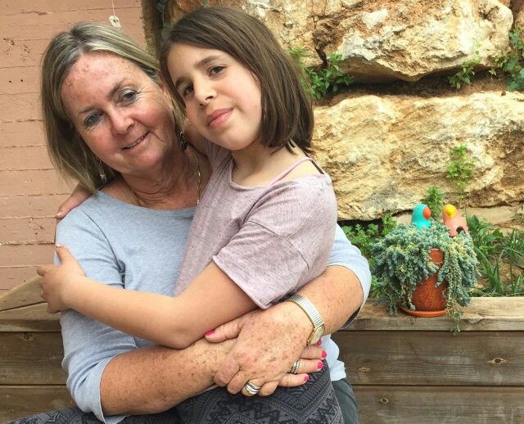
סיפור משפחתי גבי ברימר ומאיה גוטרמן
בית ספר ויצמן 2017

Slide 2
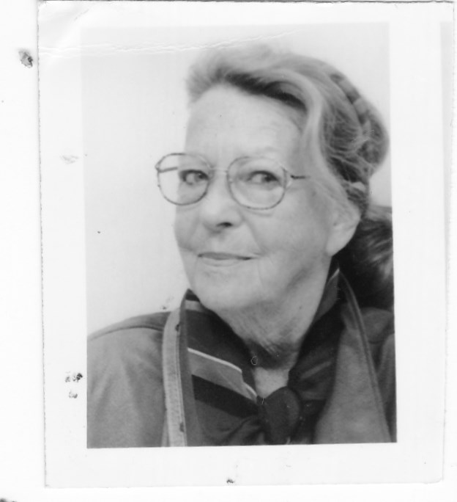
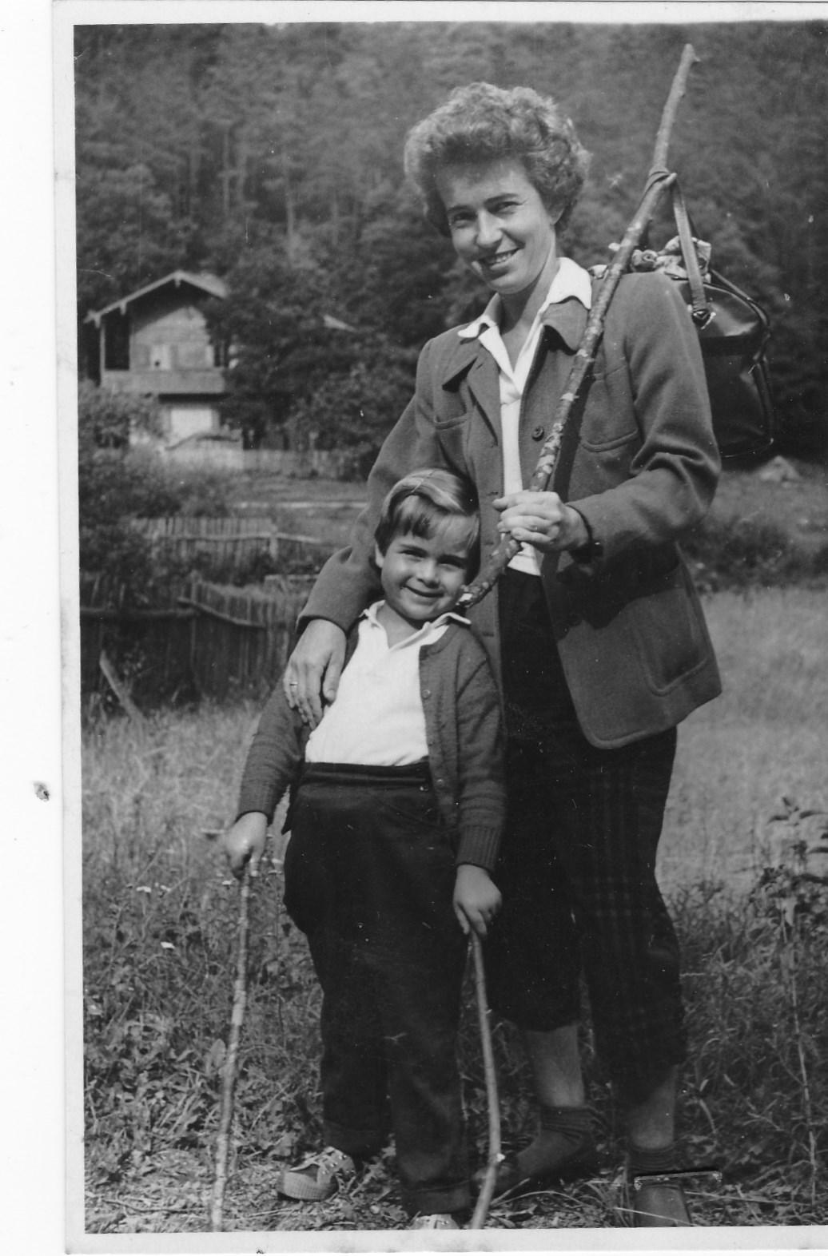
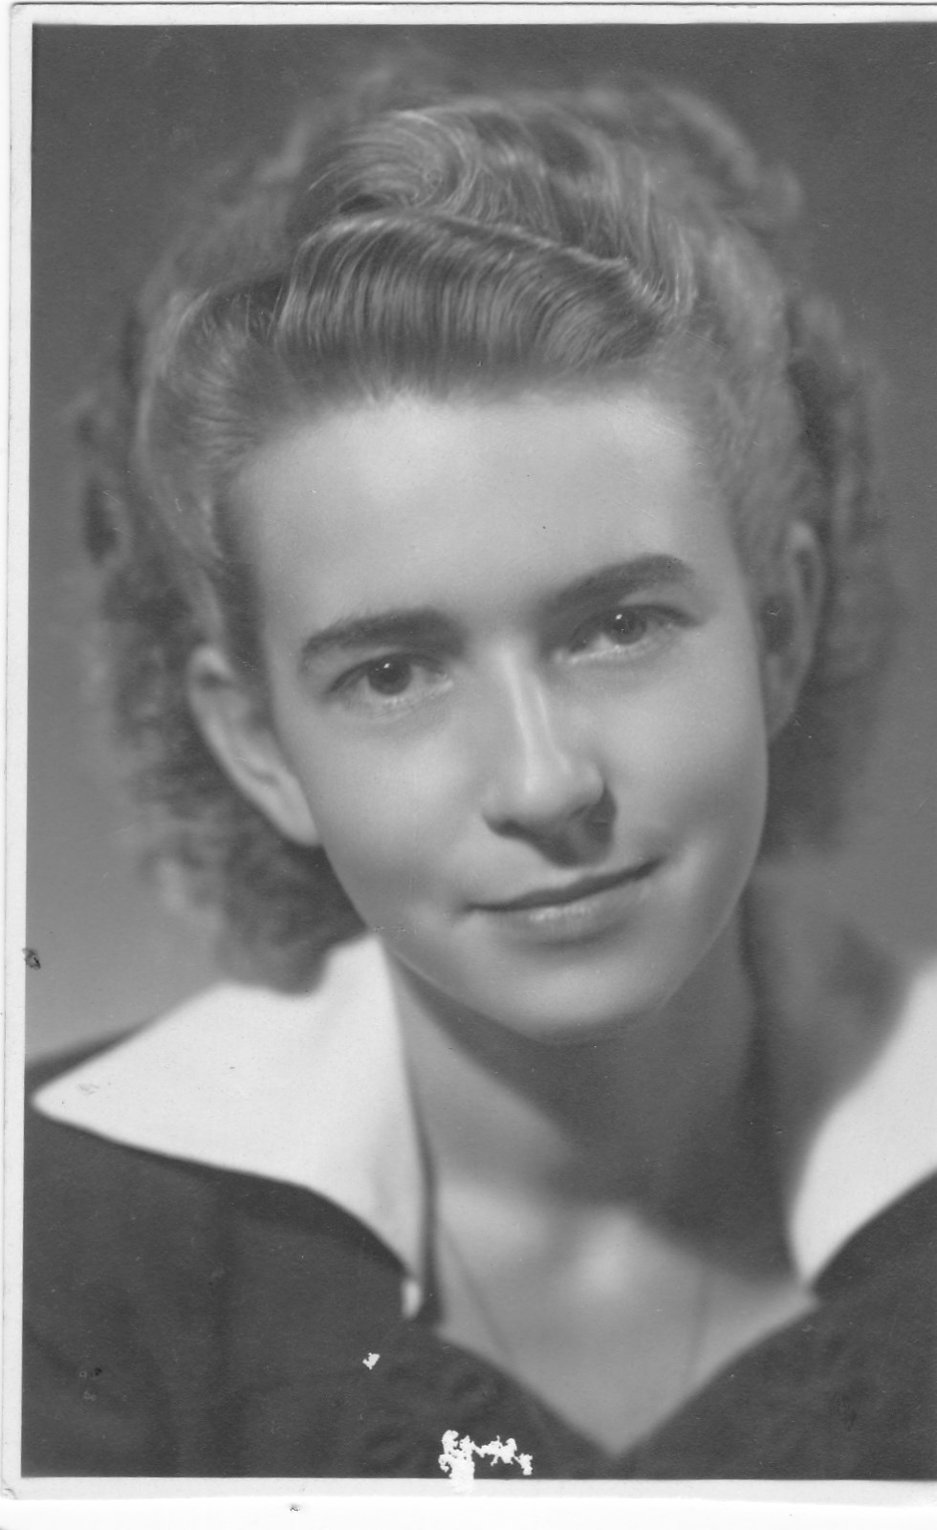
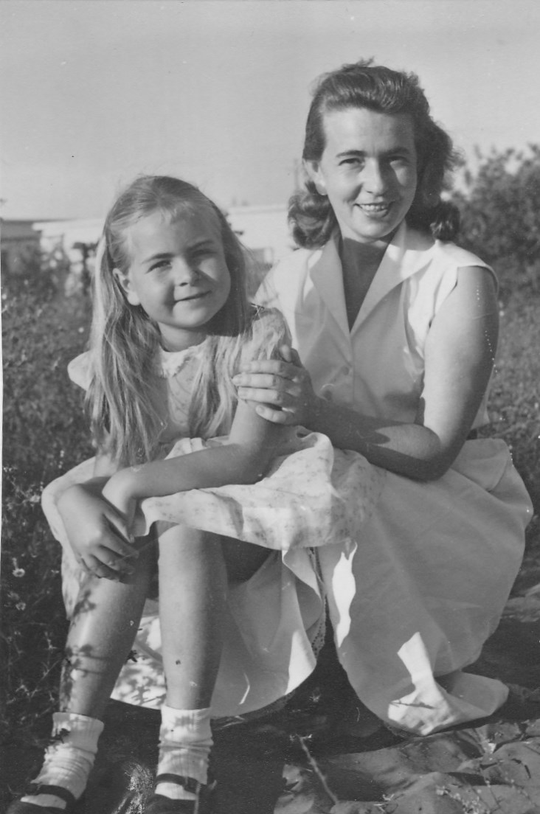
לזכרה של אמי סבתא עדית פלאוט 1.7.1926-22.10.2016
לחץ כדי להוסיף טקסט

Slide 3
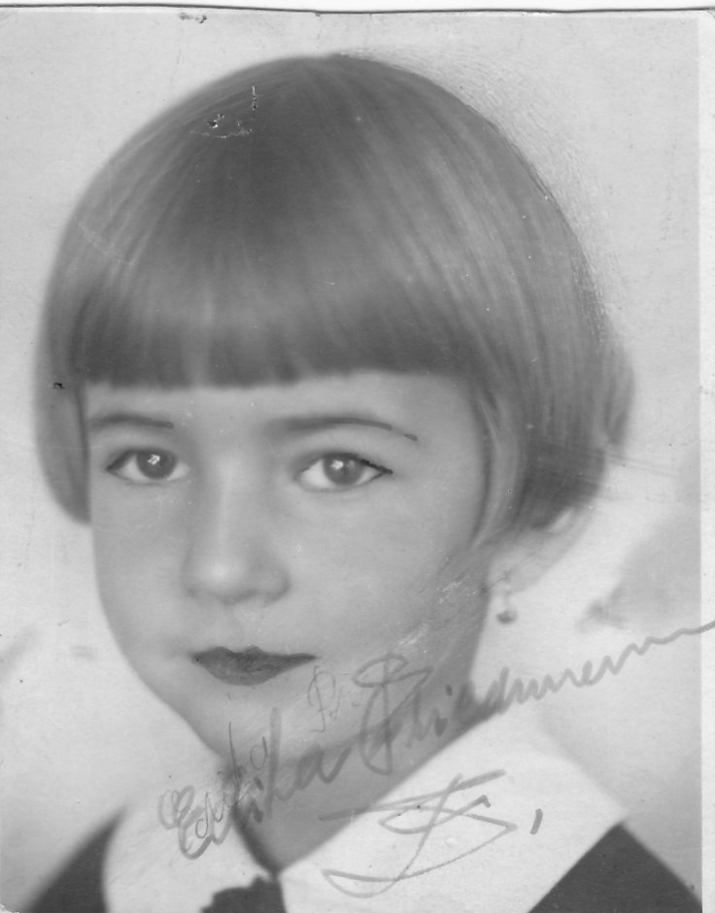
ילדות 1926-1937
Notes:
יי

Slide 4
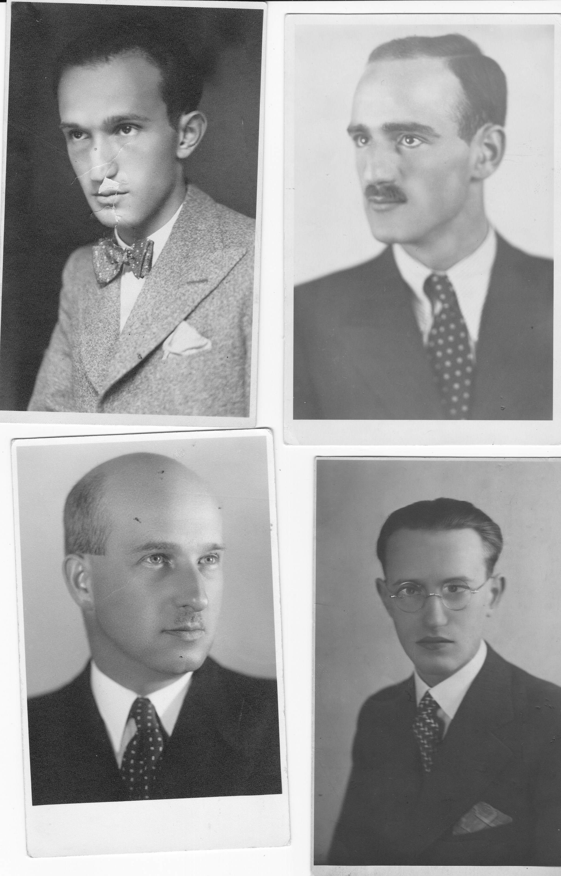
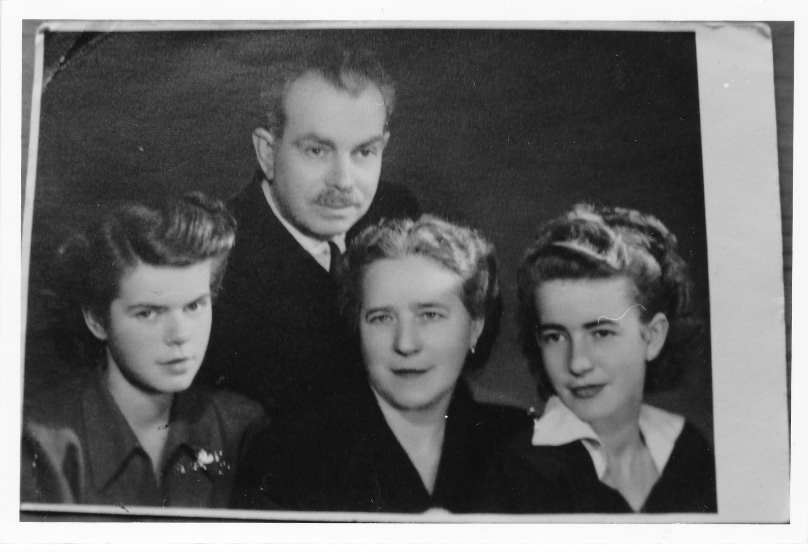
ימי המלחמה-1937 התמודדות עם הצורר הנאצי

Slide 5
עליה לארץ ישראל 1948

Slide 6
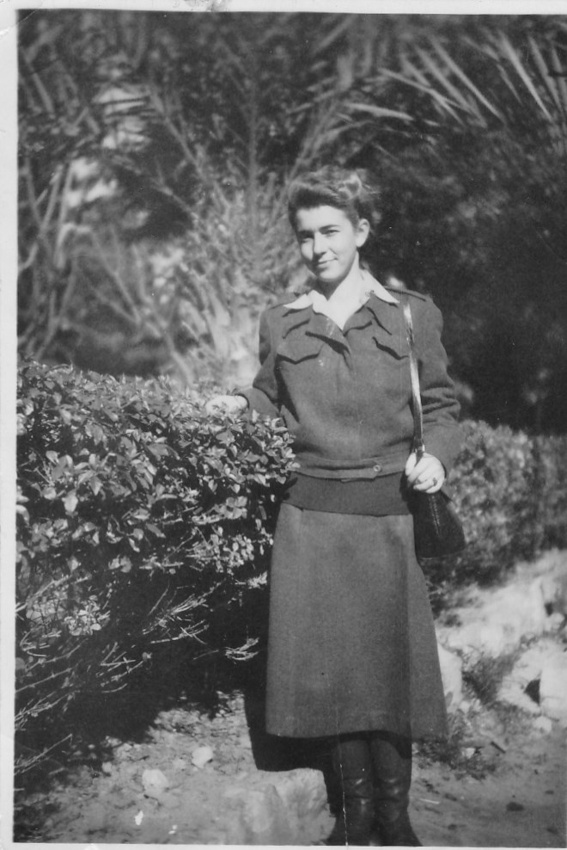
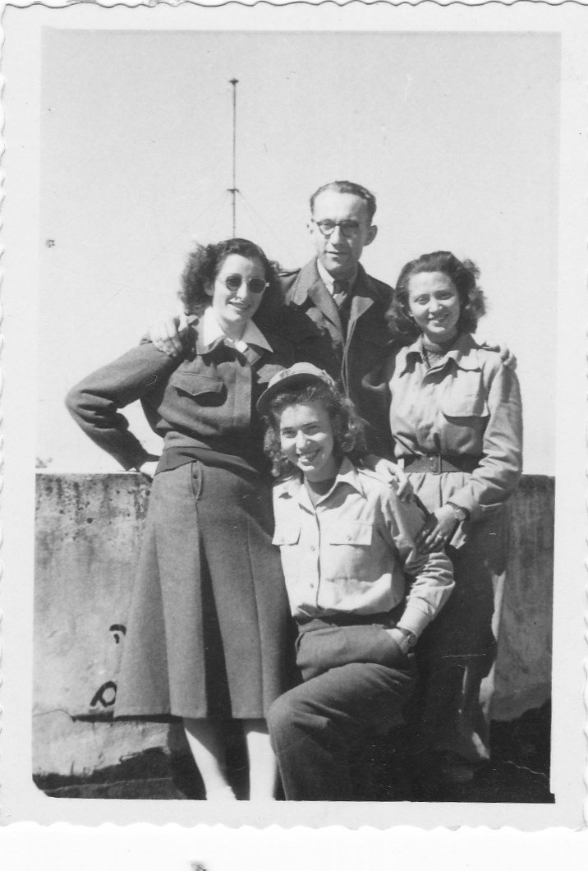
שירות בצבא

Slide 7
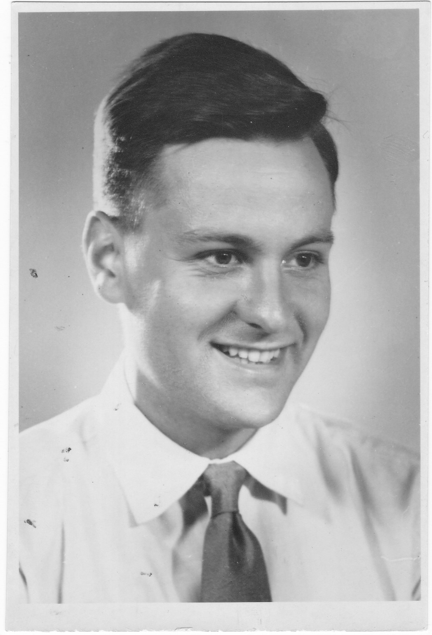
אבי-2.2.1922-27.4.2007

Slide 8
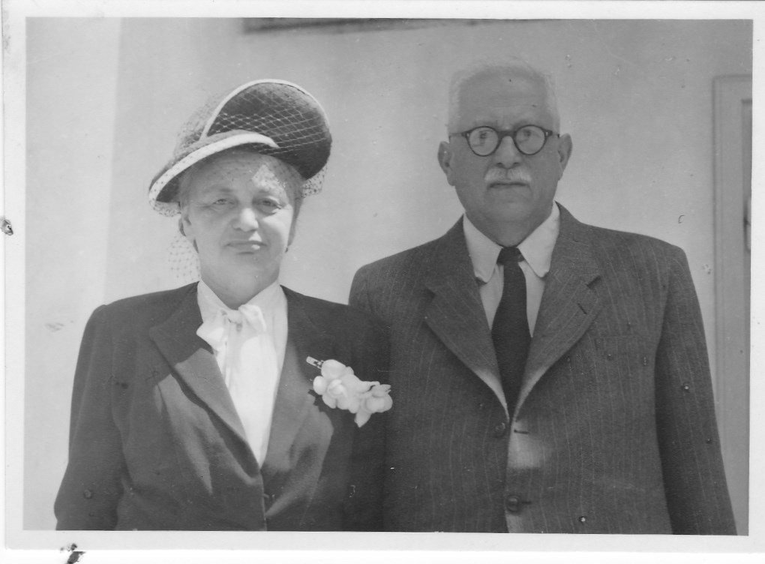
סבי פרופ' מנחם פלאות -דיקאן הפקולטה לחקלאות ברחובות
*פרופ' מנקו פלאוט נולד ב 1985 בפרנקפורט על המיין בגרמניה. הוא למד מדעי הטבע וחקלאות באוניברסיטאות של גטינגן, ברלין ומרבורג שבגרמניה. עמד בבחינה הממשלתית לאגרונומיה והוכתר בתואר דוקוטור ב1909 על סמך עבודותו על "הבדלים פיזיולוגיים בין חשופי הזרע השבטבטים והאזובים. תרומה ופעילותו הציבורית במנהל המחקר החקלאי
עם פתיחת המכון ללימודי החקלאות ב1942 הוזמן דר פלאוט להורות בו את נושא הפלחה וגידול זרעים, וב1949 התמנה כפרופסור חבר. עם הקמת הפקולטה לחקלאות ב1952 שימש כדקן הראשון. ב1955 פרש ממשרותו הפעיל באוניברסיטה.
ב1951 כאשר התחנה לחקר חקלאות הועברה רישמית מהסוכנות היהודית לממשלת ישראל, עבר פרופ' פלאוט לשרות המדינה וכהן כמנהל המכון לגידולי שדה עד 1957.

Slide 9
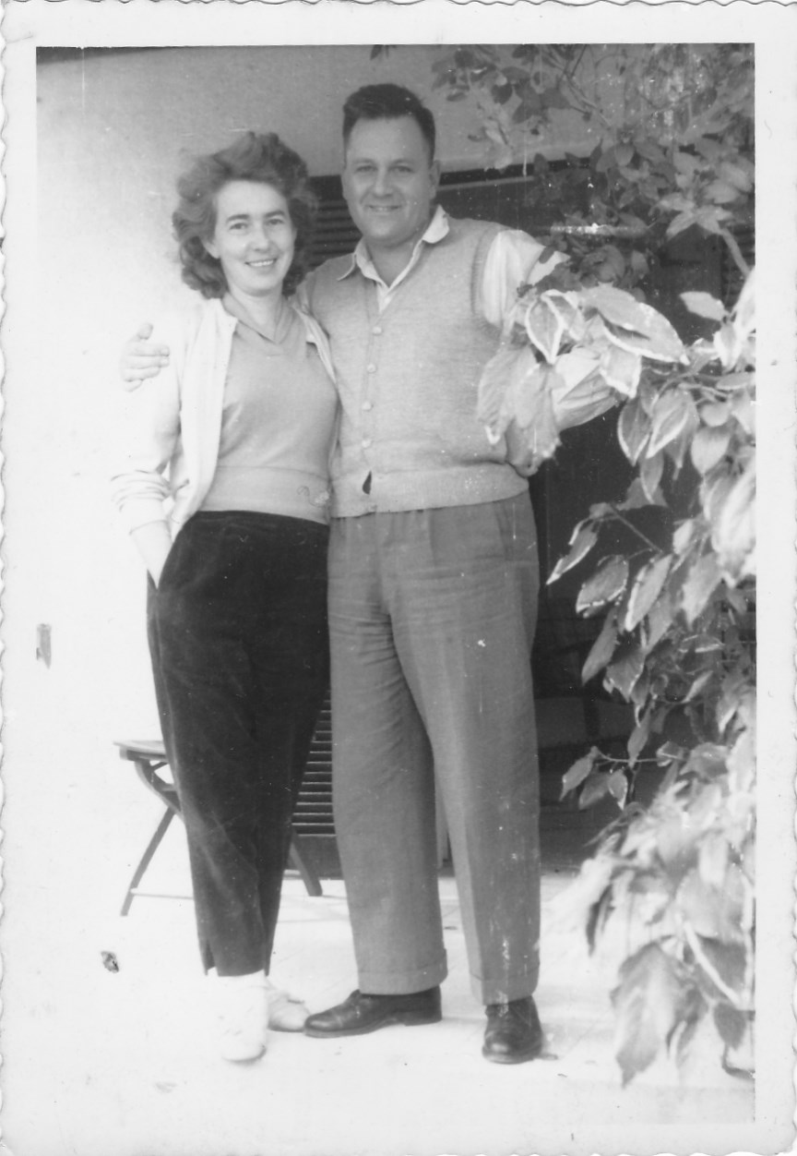
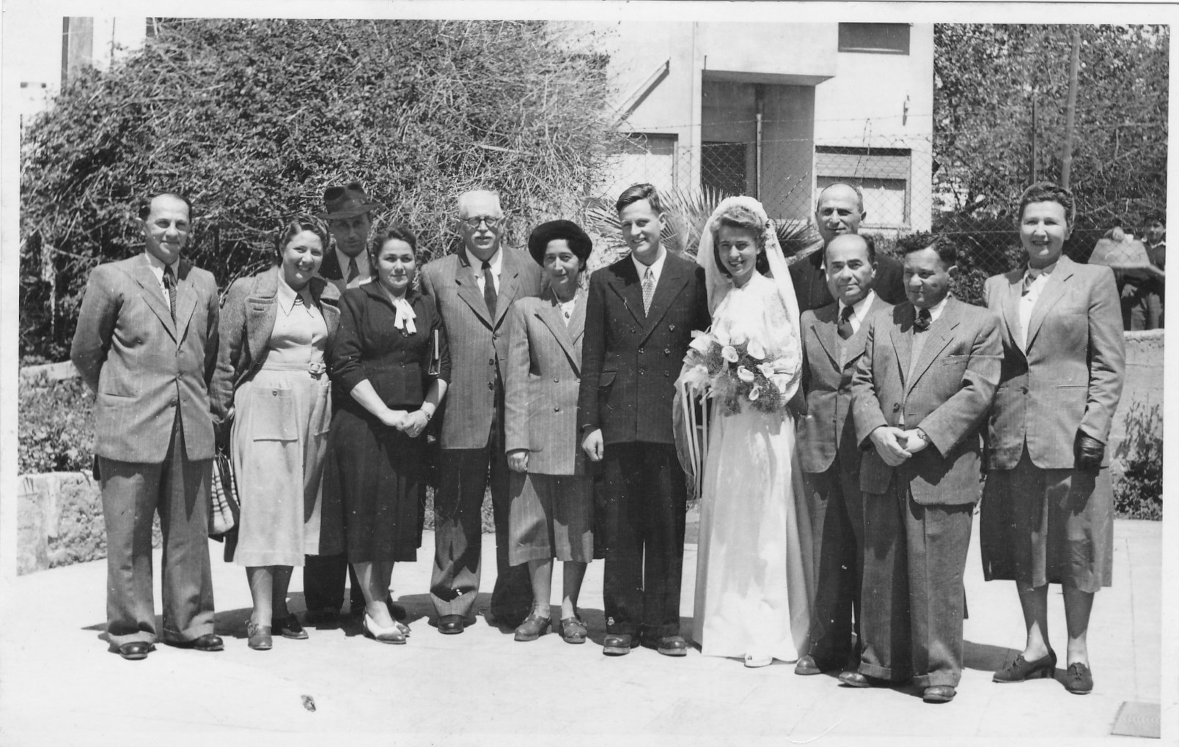
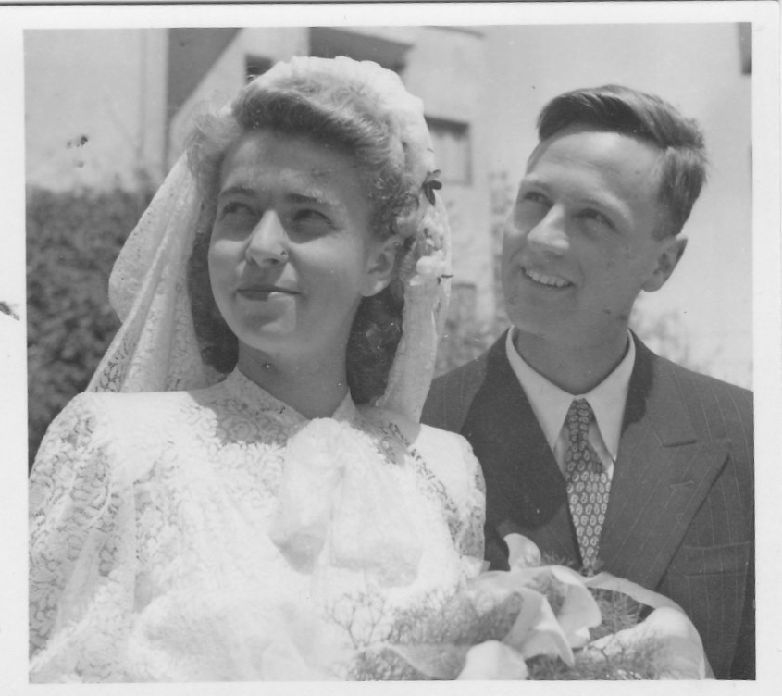
נישואי הורי 1949

Slide 10
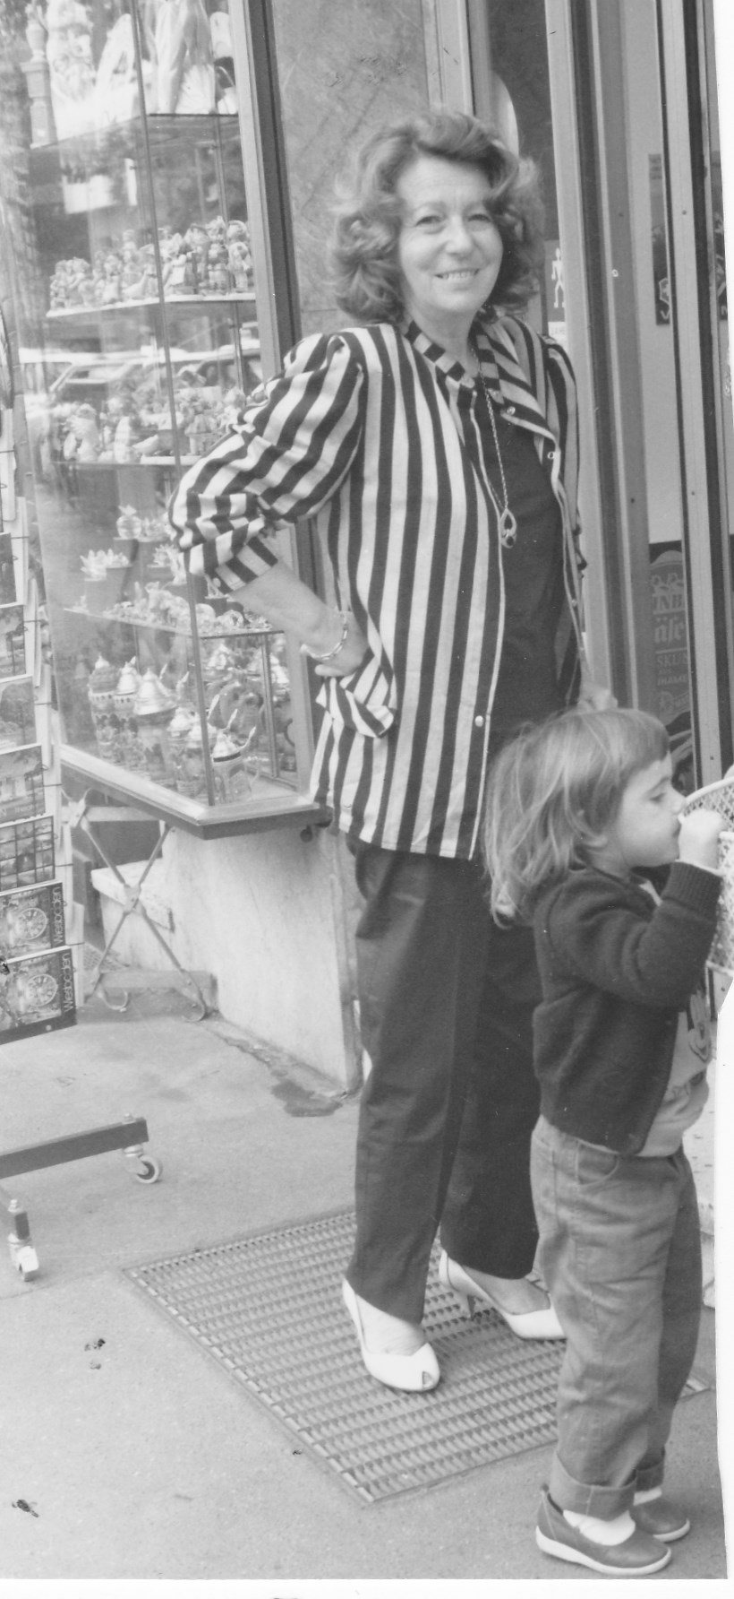
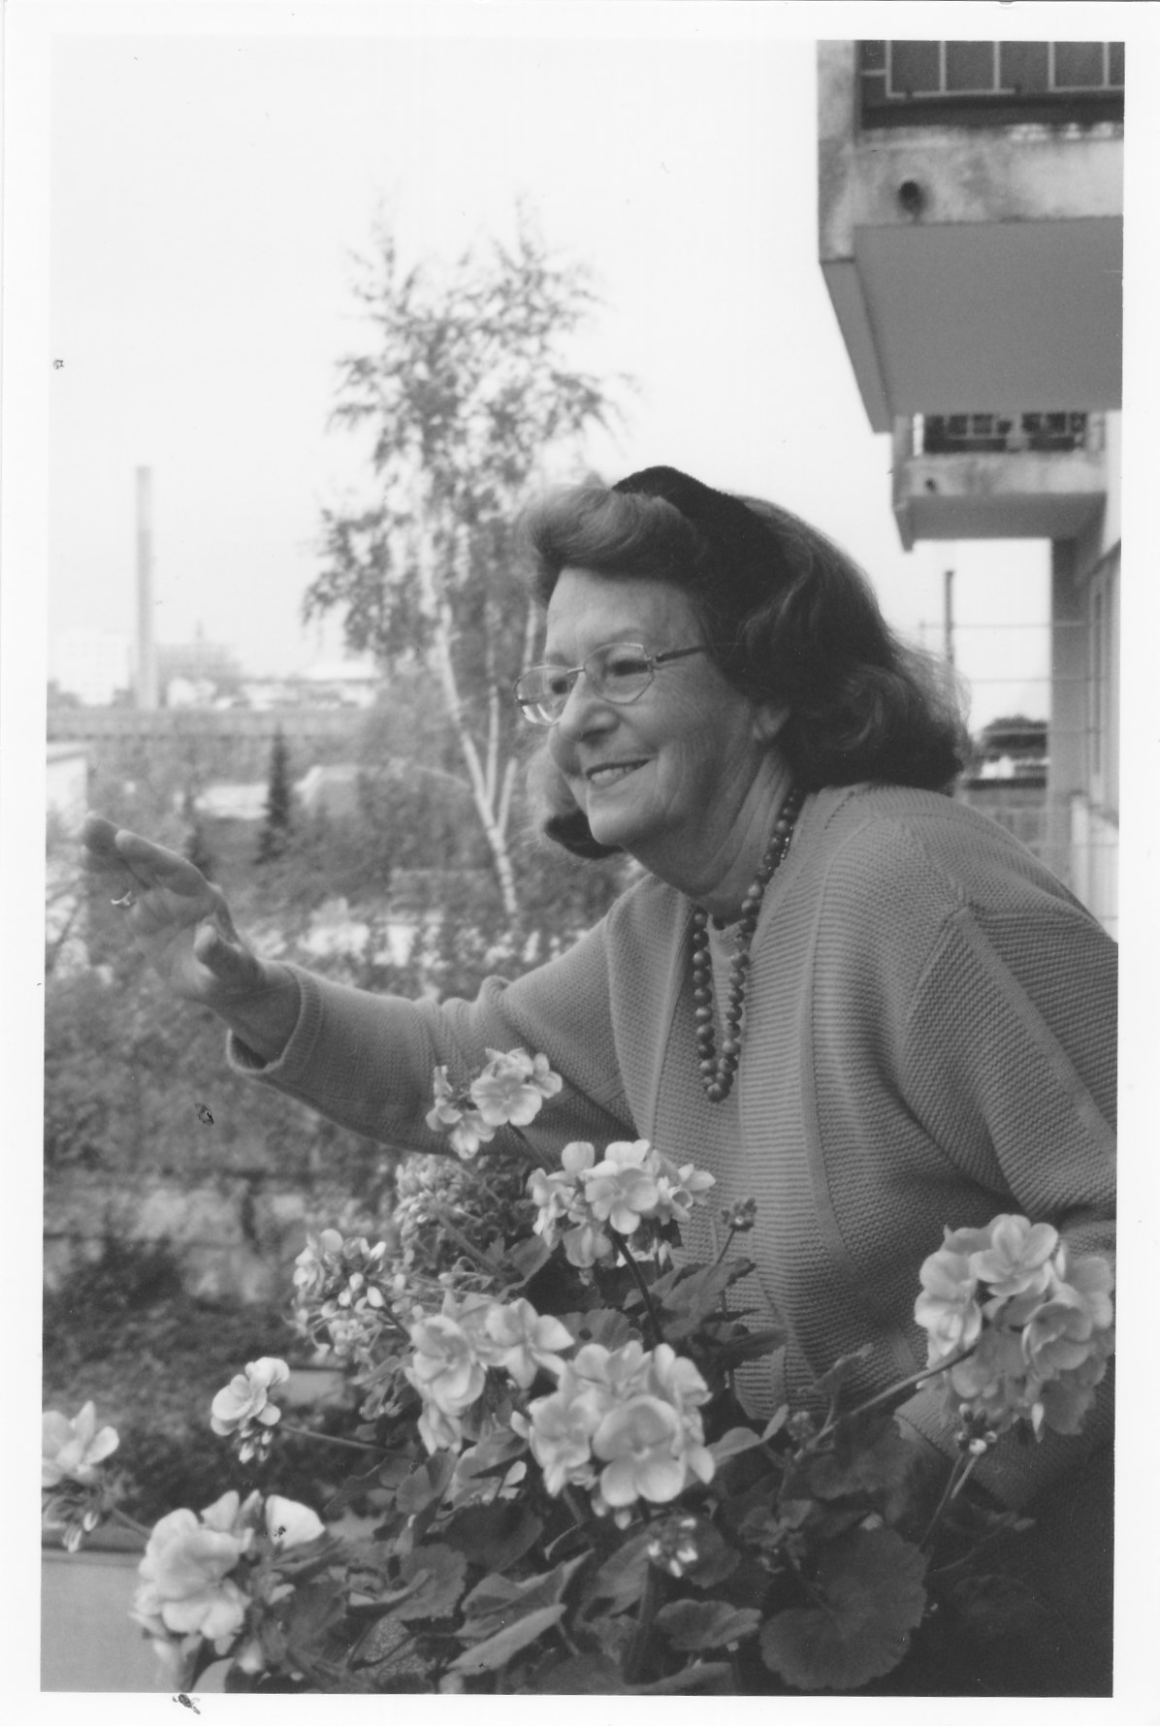
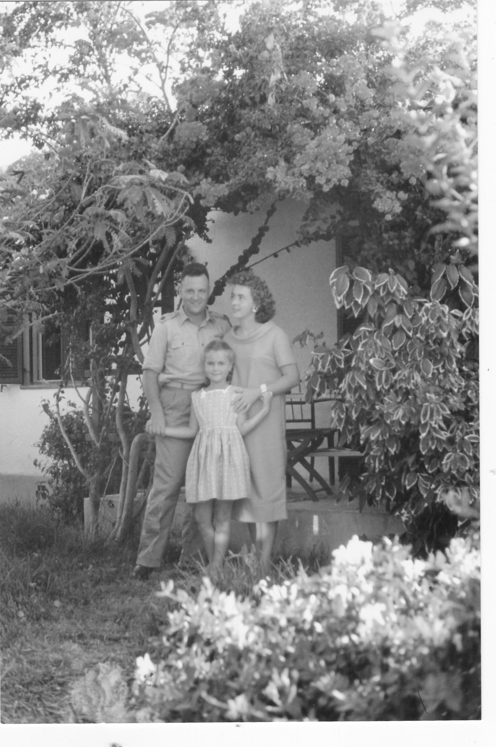
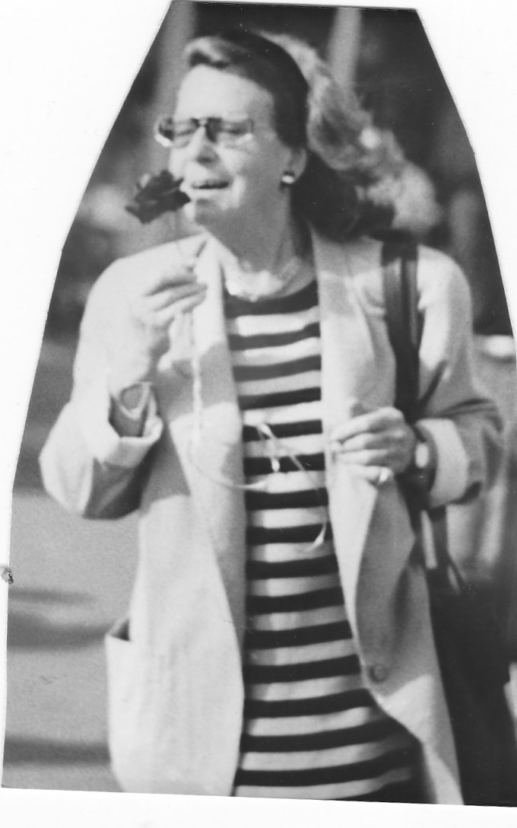
אמי 1950-2016

Slide 11
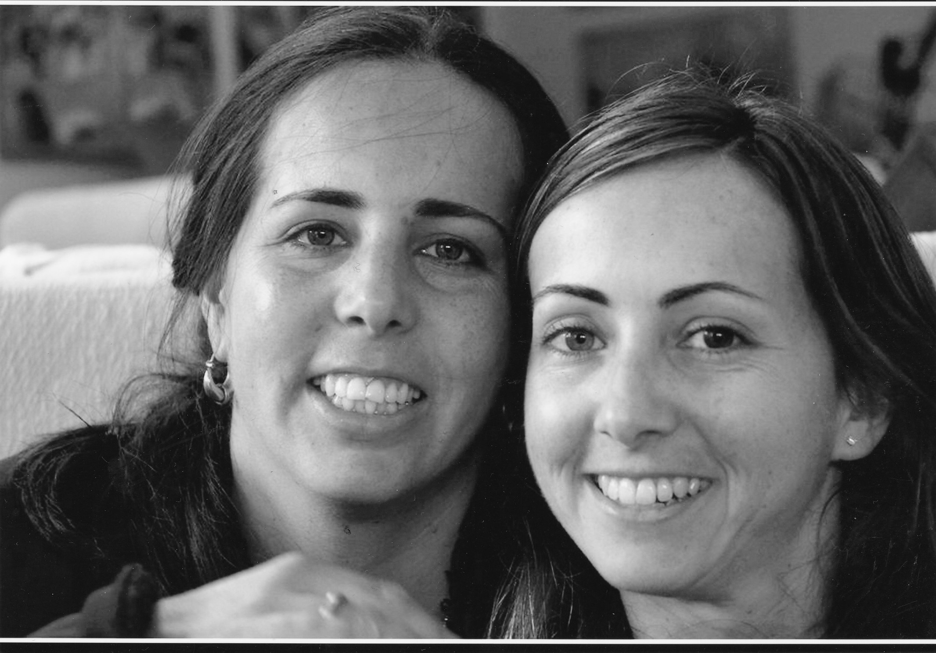
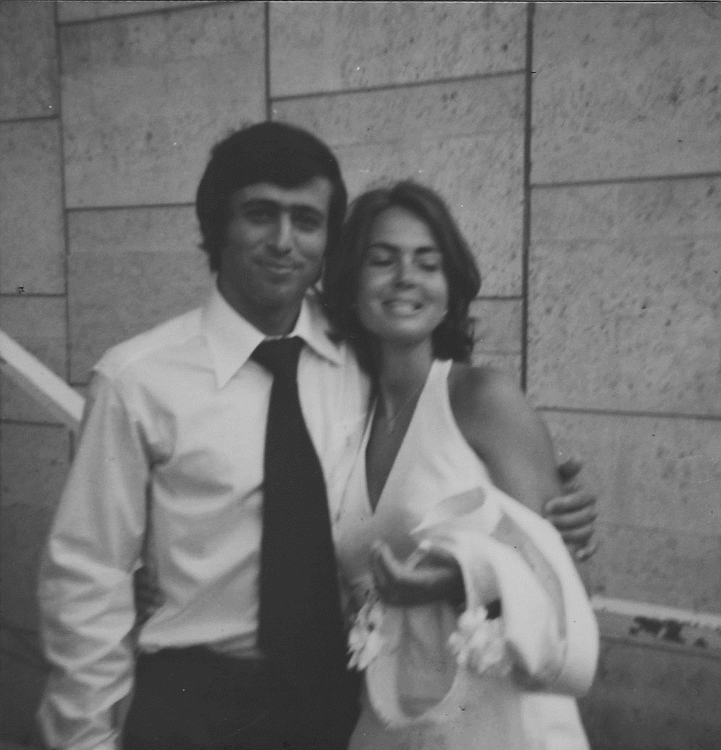
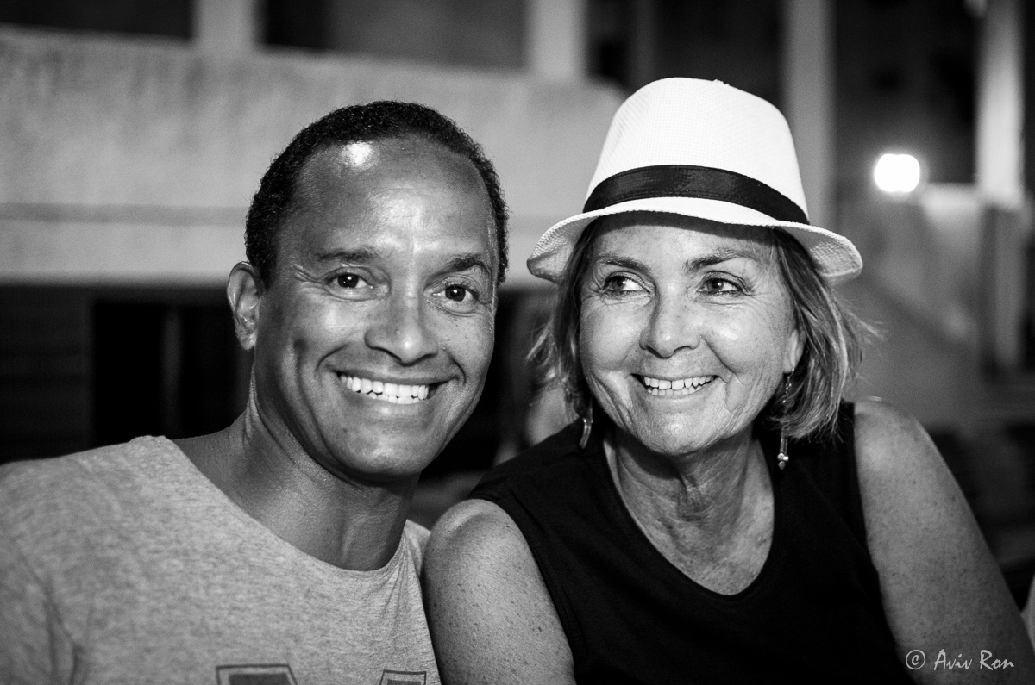
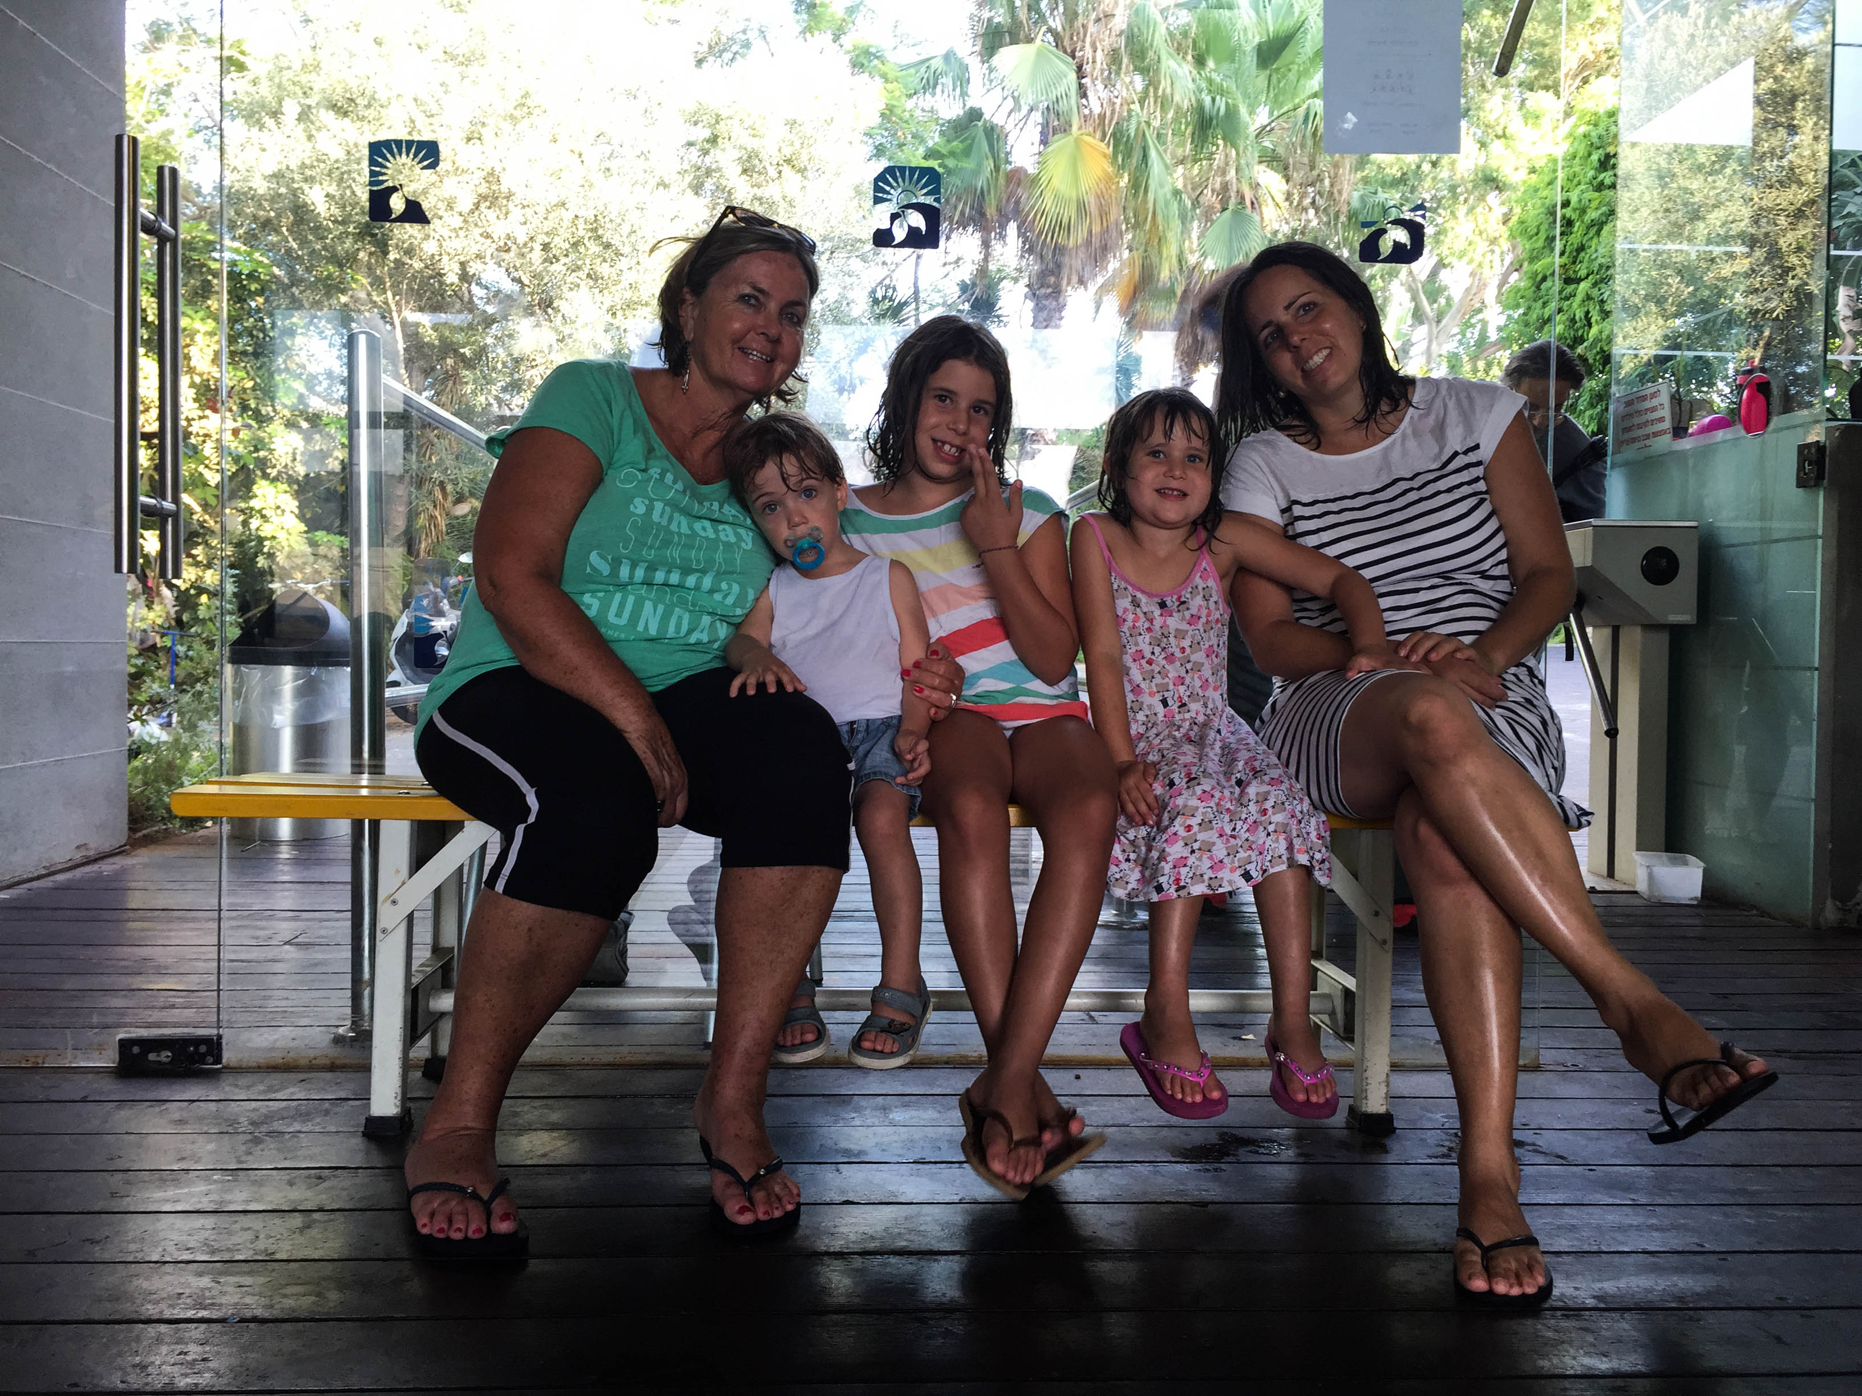
וסוף דבר עוד על עצמי-גבי

Slide 12
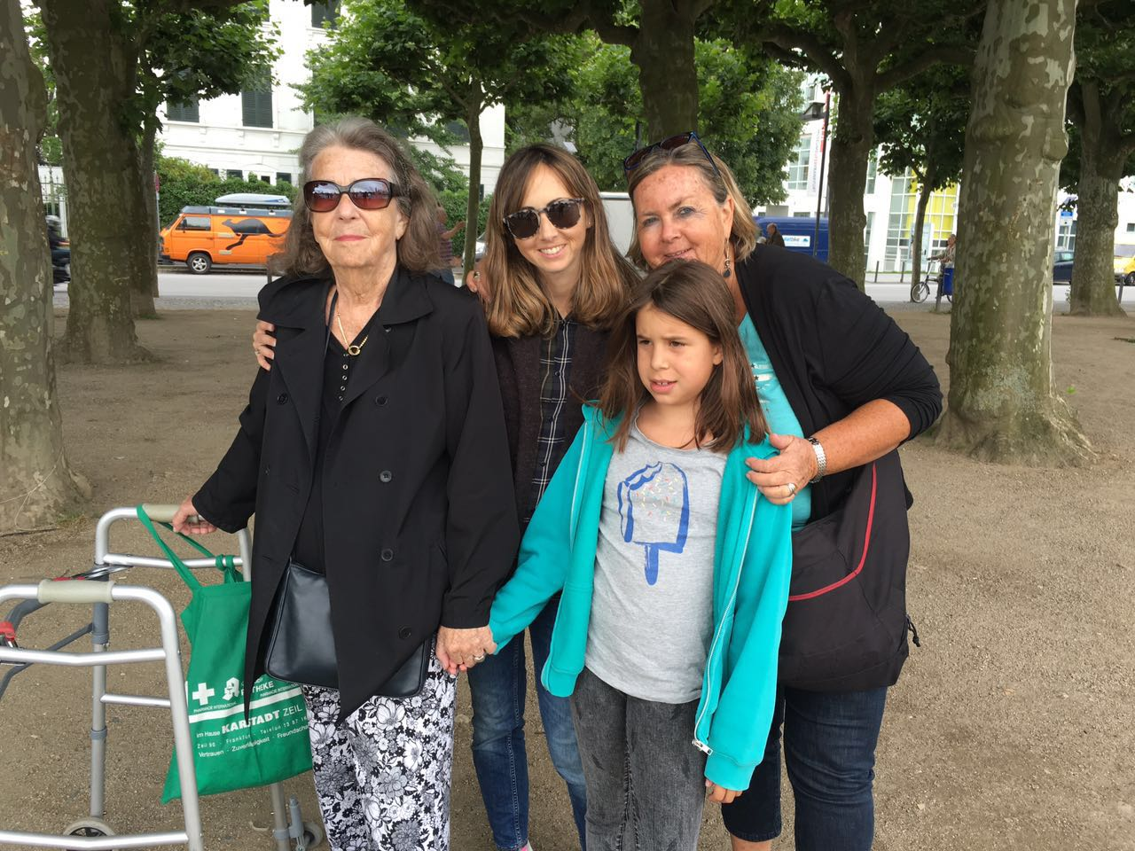
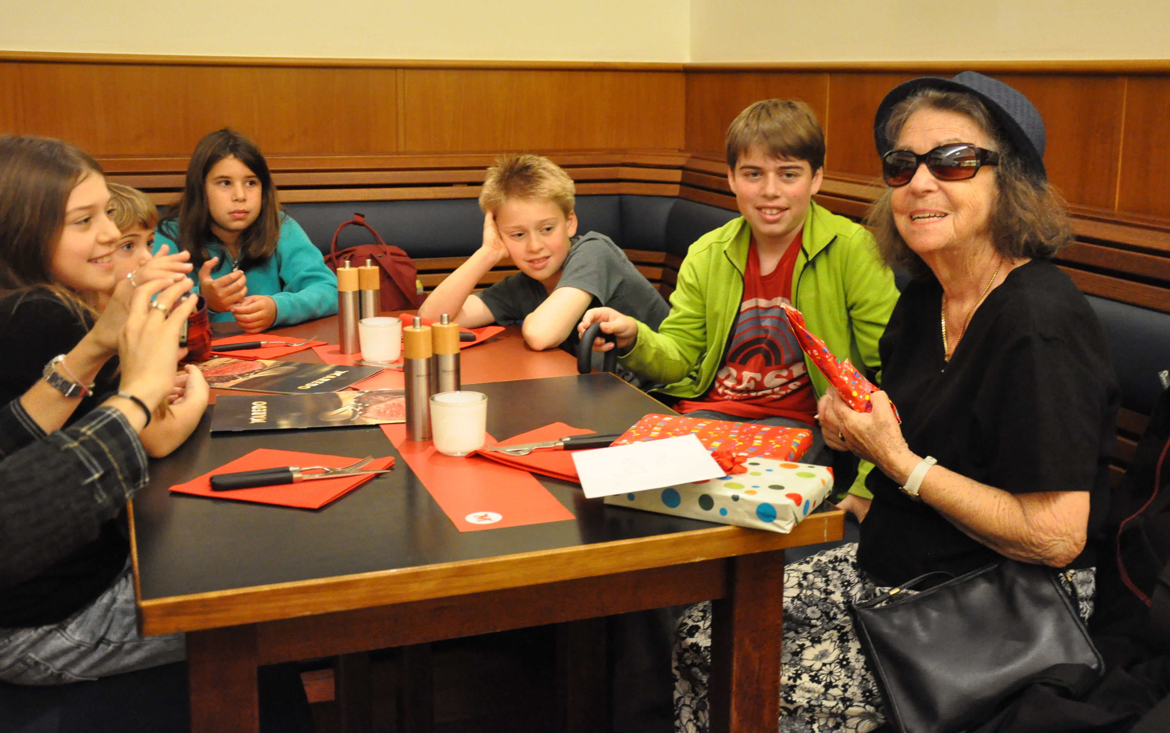
לזכרה של אמי

